Slide 1
Муниципальное бюджетное образовательное учреждение
Новоселовская средняя общеобразовательная школа №5
Итоговая аттестация после получения основного общего образования
(ГИА-9)

Slide 2
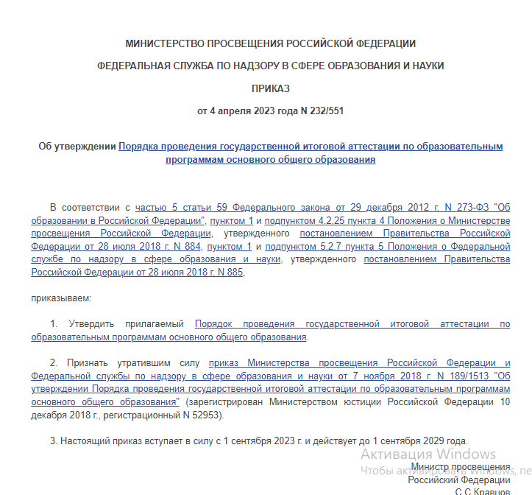
https://docs.cntd.ru/document/1301373572
Приказ министерства просвещения Российской Федерации, федеральной службы по надзору в сфере образования и науки от 4 апреля 2023 года N 232/551
«Об утверждении Порядка проведения государственной итоговой аттестации по образовательным программам основного общего образования»
Действует с 1.09.2023

Slide 3
ГИА-9
I. Общие положения
2. ГИА, завершающая освоение имеющих государственную аккредитацию основных образовательных программ основного общего образования, является обязательной.
4. Лица, обучающиеся по образовательным программам основного общего образования, являющиеся в текущем учебном году победителями или призерами заключительного этапа всероссийской олимпиады школьников, членами сборных команд Российской Федерации, участвовавших в международных олимпиадах и сформированных в порядке, устанавливаемом Министерством просвещения Российской Федерации, освобождаются от прохождения ГИА по учебному предмету, соответствующему профилю всероссийской олимпиады школьников, международной олимпиады.

Slide 4
ГИА-9
II. Формы проведения ГИА и участники ГИА
ОГЭ
ГВЭ
ОИВ
КИМы стандартизированной формы.
Группы сдающих:
Обучающиеся ОО,
в т.ч. иностранные граждане,
Лица без гражданства,
Соотечественники за рубежом,
Беженцы,
Переселенцы,,
Обучающиеся за пределами РФ,
Обучающиеся в дипломатических представительствах и консульских учреждениях
освоившие образовательные программы основного общего образования.
Формы получения образования:
Очная,
Очно-заочная,
Заочная,
Семейная.
Тексты, темы, задания, билеты
Группы сдающих:
в специальных учебно-воспитательных учреждениях закрытого типа,
в учреждениях, исполняющих наказание в виде лишения свободы,
обучающиеся с ограниченными возможностями здоровья, в тч экстерны
обучающиеся - дети-инвалиды,
инвалиды, осваивающие образовательные программы ООО, в т.ч. экстерны
Форма устанавливается субъектом РФ.
Группы сдающих:
Обучающие, изучавшие родной язык и выбравшие экзамен ГИА на добровольной основе.
ОИВ
11. «…» по их желанию проводится в форме ОГЭ. При этом допускается сочетание форм проведения ГИА (ОГЭ и ГВЭ).
Предоставить документы, подтверждающие невозможность участвовать в ОГЭ (ПМПК)

Slide 5
ГИА-9
ГИА-9
II. Формы проведения ГИА и участники ГИА
7. К ГИА допускаются лица, указанные в пункте 6 Порядка (за исключением экстернов):
не имеющие академической задолженности,
в полном объеме выполнившие учебный план или индивидуальный учебный план (имеющие годовые отметки по всем учебным предметам учебного плана за IX класс не ниже удовлетворительных),
а также имеющие результат "зачет" за итоговое собеседование по русскому языку.
Протоколы проведения итогового собеседования.
Сводные ведомости за 9 класс с годовыми отметками.
Протоколы промежуточной аттестации.
Решение о допуске принимается педагогическим советом школы и оформляется приказом.

Slide 6
ГИА-9
ГИА-9
II. Формы проведения ГИА и участники ГИА
8. ГИА в форме ОГЭ и (или) ГВЭ включает в себя четыре экзамена по следующим учебным предметам:
Обязательные:
русский язык
математика.
Учебные предметы по выбору:
биология,
география,
иностранные языки (английский, французский, немецкий и испанский),
информатика,
история,
литература,
обществознание,
физика,
химия,
родной язык и (или) родная литература (если изучали).
Для участников ГИА с ограниченными возможностями здоровья, участников ГИА - детей-инвалидов и инвалидов ГИА по их желанию проводится только по обязательным учебным предметам (далее - участники ГИА, проходящие ГИА только по обязательным учебным предметам).

Slide 7
ГИА-9
ГИА-9
II. Формы проведения ГИА и участники ГИА
9. Все экзамены проводятся в письменной форме (за исключением случая, когда структурой и содержанием КИМ (далее - спецификация КИМ) предусмотрено выполнение заданий в устной форме, а также за исключением проведения ГВЭ в устной форме в случае, установленном подпунктом 1 пункта 50 Порядка) и на русском языке (за исключением учебных предметов "Иностранные языки" (английский, испанский, немецкий и французский), а также "Родной язык" и "Родная литература").
10. В случае изучения учебного предмета обязательной части учебного плана образовательной организации на родном языке ГИА по учебному предмету проводится также на родном языке при условии, что при его изучении использовались учебники, включенные в федеральный перечень учебников, допущенных к использованию при реализации имеющих государственную аккредитацию образовательных программ начального общего, основного общего, среднего общего образования организациями, осуществляющими образовательную деятельность, утверждаемый Министерством просвещения Российской Федерации

Slide 8
ГИА-9
ГИА-9
II. Формы проведения ГИА и участники ГИА
12. Заявления с указанием учебных предметов, форм (формы) ГИА (для лиц, указанных в подпункте 2 пункта 6 Порядка), языка, на котором планируется сдавать экзамены (в случае, установленном пунктом 9 Порядка), а также сроков участия в ГИА (далее - заявления об участии в ГИА) подаются до 1 марта включительно:
лицами, указанными в пункте 6 Порядка (за исключением экстернов), - в образовательные организации, в которых указанные лица осваивают образовательные программы основного общего образования;
экстернами - в образовательные организации, выбранные экстернами для прохождения ГИА.
Заявления регистрируем в журнале.
Лица, указанные в пункте 6 Порядка, вправе подать заявления об участии в ГИА после 1 марта только при наличии у них уважительных причин (болезни или иных обстоятельств), подтвержденных документально. В этом случае указанные лица подают в ГЭК заявления об участии в ГИА, а также документы, подтверждающие отсутствие возможности подать заявления об участии в ГИА в срок, установленный абзацем первым настоящего пункта. Указанные заявления подаются не позднее чем за две недели до начала соответствующего экзамена.

Slide 9
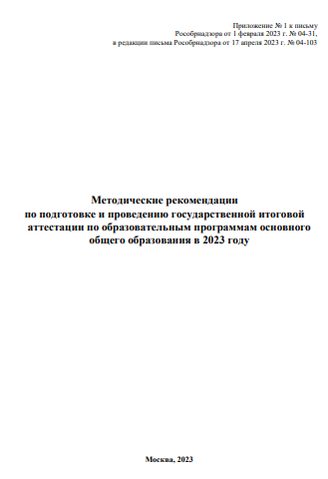
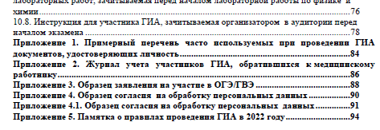
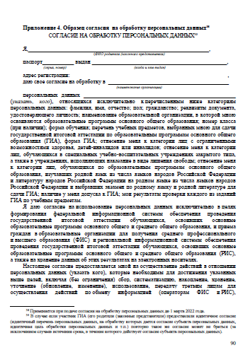
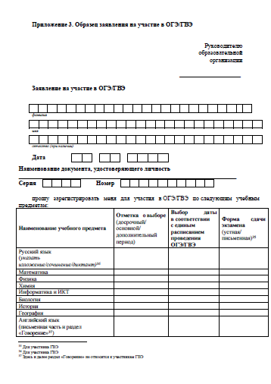
ГИА-9
ГИА-9
ГДЕ ИСКАТЬ ЗАЯВЛЕНИЕ?

Slide 10
ГИА-9
ГИА-9
II. Формы проведения ГИА и участники ГИА
13. Заявления подаются участниками ГИА лично на основании документов, удостоверяющих личность, или их родителями (законными представителями) на основании документов, удостоверяющих личность, или уполномоченными лицами на основании документов, удостоверяющих личность, и доверенности.

Slide 11
ГИА-9
14. Лица, указанные в пункте 6 Порядка, вправе изменить перечень указанных в заявлениях об участии в ГИА учебных предметов, форму ГИА (для лиц, указанных в подпункте 2 пункта 6 Порядка), а также сроки участия в ГИА только при наличии у них уважительных причин (болезни или иных обстоятельств), подтвержденных документально.
В этом случае указанные лица подают соответствующие заявления в ГЭК с указанием измененного перечня учебных предметов, по которым они планируют пройти ГИА, и (или) измененной формы ГИА и (или) сроков участия в ГИА, а также документы, подтверждающие уважительность причин изменения перечня учебных предметов и (или) формы ГИА и (или) сроков участия в ГИА.
Указанные заявления подаются не позднее чем за две недели до начала соответствующего экзамена.

